Slide 1


Chào mừng các em đến với tiết Tiếng Việt - Lớp 2

Slide 2
Khởi động

Slide 3



Trò Chơi Kéo Co

Slide 4


Câu hỏi
15
14
13
12
11
10
9
8
7
6
5
4
3
2
1
0
Điền tiếp vào chỗ trống trong bài “Cô giáo lớp em”
...ghé vào cửa lớp
Xem chúng em học bài
Đáp án: Nắng

Slide 5
Câu hỏi
15
14
13
12
11
10
9
8
7
6
5
4
3
2
1
0
Điền tiếp vào chỗ trống trong bài “Cô giáo lớp em”
Ấm trang vở.....
Đáp án: thơm tho

Slide 6
Câu hỏi
15
14
13
12
11
10
9
8
7
6
5
4
3
2
1
0
Tất cả các môn học,
Xếp hàng theo từng ô,
Giúp cho bạn biết được,
Sách vở cho mỗi giờ . ( Là gì?)
Đáp án: Thời khóa biểu

Slide 7
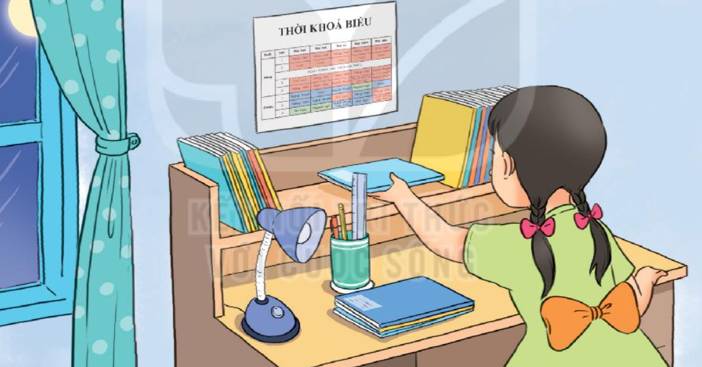

Slide 8

Thứ Tư ngày 5 tháng 10 năm 2022
Tiếng Việt
Tiết 45 + 46 – Bài 10: Thời khóa biểu.

Slide 9
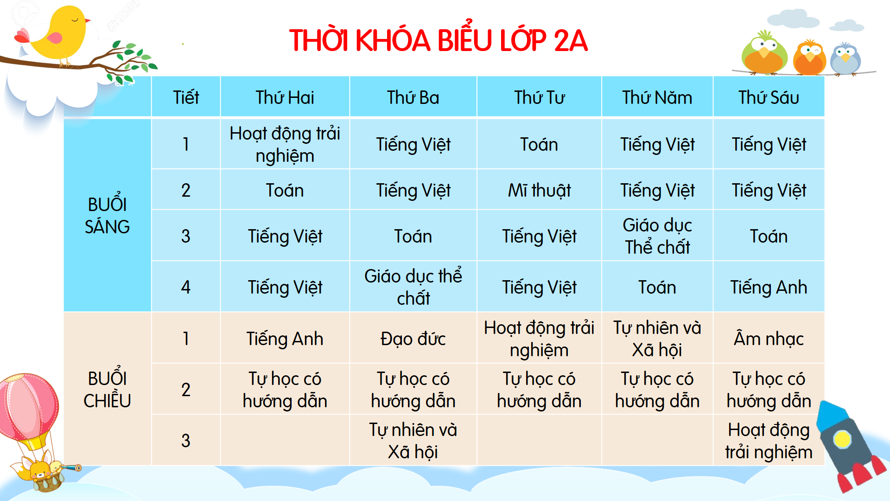
THỜI KHÓA BIỂU
ĐỌC MẪU
Thời khóa biểu cho biết thời gian học các môn của từng ngày trong tuần. Thời khóa biểu gồm nhiều cột dọc và nhiều hàng ngang. Các bạn học sinh thường đọc thời khóa biểu theo trình tự thứ - buổi - tiết - môn.

Slide 10

Luyện đọc câu
Thứ Hai, buổi sáng, tiết 1 – Tiếng Việt, tiết 2 – Toán…

Slide 11
CHIA ĐOẠN
THỜI KHÓA BIỂU
Đoạn 1
  Từ đầu..... thứ - buổi - tiết - môn.
  Toàn bộ nội dung buổi sáng trong thời khóa biểu.
Đoạn 2
  Toàn bộ nội dung buổi chiều trong thời khóa biểu.
Đoạn 3

Slide 12
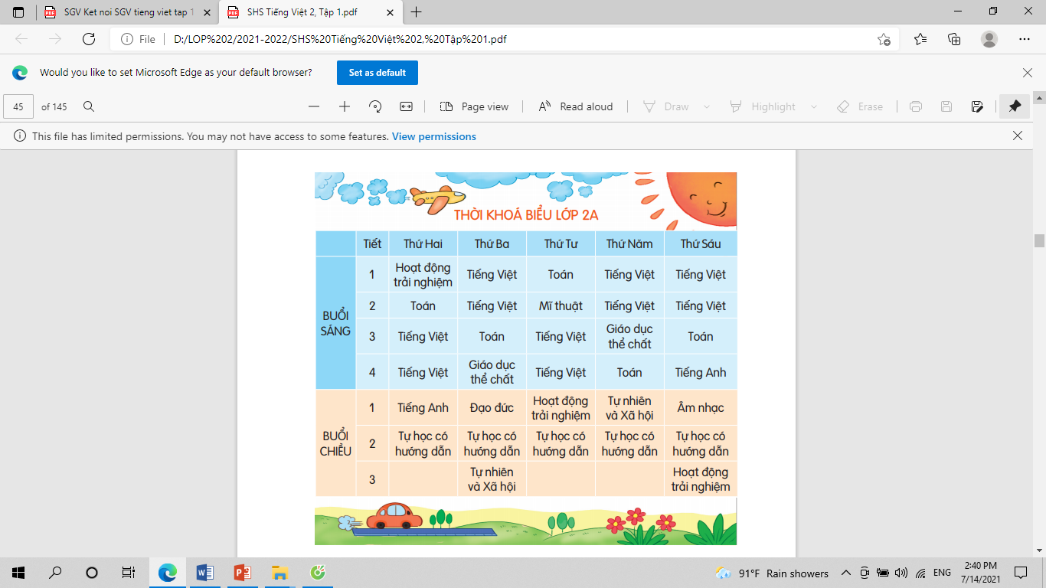
ĐỌC NỐI TIẾP ĐOẠN
THỜI KHÓA BIỂU
1
Thời khóa biểu cho biết thời gian học các môn của từng ngày trong tuần. Thời khóa biểu gồm nhiều cột dọc và nhiều hàng ngang. Các bạn học sinh thường đọc thời khóa biểu theo trình tự thứ - buổi - tiết - môn.
2
3

Slide 13
Ngoài cách đọc thời khóa biểu như trên thì chúng ta còn có cách đọc khác như sau: Buổi – thứ - tiết - môn

Slide 14
THỜI KHÓA BIỂU
ĐỌC TOÀN BÀI
Thời khóa biểu cho biết thời gian học các môn của từng ngày trong tuần. Thời khóa biểu gồm nhiều cột dọc và nhiều hàng ngang. Các bạn học sinh thường đọc thời khóa biểu theo trình tự thứ - buổi - tiết - môn.

Slide 15


Slide 16


Trả lời câu hỏi
Notes:
Bài giảng thiết kế bởi: Hương Thảo - tranthao121006@gmail.com

Slide 17
Câu 1: Đọc thời khóa biểu của ngày thứ Hai

Slide 18
Câu 2: Sáng thứ Hai có mấy tiết?
Sáng thứ Hai có 4 tiết.

Slide 19
Câu 3: Thứ Năm có những môn học nào?
Thứ Năm có môn Tiếng Việt, Giáo dục thể chất, Toán, Tự nhiên và Xã hội, Tự học có hướng dẫn.

Slide 20
Câu 4: Nếu không có thời khóa biểu, em sẽ gặp khó khăn gì?
Nếu không có thời khóa biểu, em sẽ không biết được các môn học trong ngày, trong tuần và môn nào sẽ học vào tiết nào trong buổi học.

Slide 21
THỜI KHÓA BIỂU
LUYỆN ĐỌC LẠI
Thời khóa biểu cho biết thời gian học các môn của từng ngày trong tuần. Thời khóa biểu gồm nhiều cột dọc và nhiều hàng ngang. Các bạn học sinh thường đọc thời khóa biểu theo trình tự thứ - buổi - tiết - môn.

Slide 22

Luyện tập theo văn bản đọc

Slide 23


1. Dựa vào thời khóa biểu trên đây, hỏi – đáp theo mẫu:
Lớp mình có tiết Âm nhạc vào thứ Sáu.
Lớp mình có tiết Âm nhạc vào thứ mấy ?

Slide 24
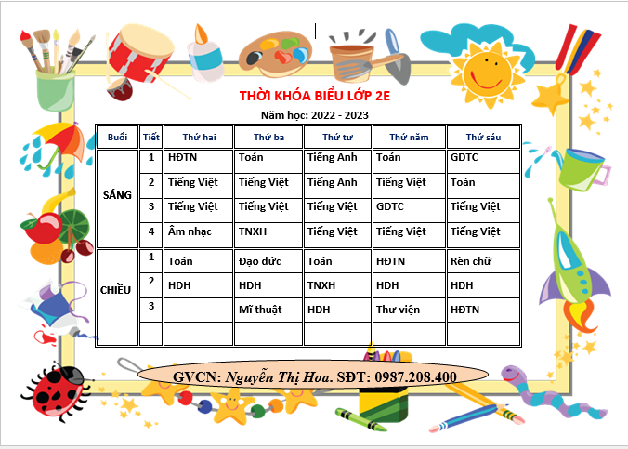

Slide 25

2. Nói một câu giới thiệu môn học hoặc hoạt động ở trường mà em thích.
M: Tiếng Việt là môn học tôi yêu thích nhất.
Môn học mà em thích nhất là môn Toán.
Ở trường, em thích nhất là được học vẽ.
Em thích nhất là môn Giáo dục thể chất.

Slide 26


TIẾT HỌC KẾT THÚC

